Slide 1
蚁群算法的参数优化问题
——基于遗传算法的计算与分析
班级：信计1112
学生：邓屿松
指导教师：杜大刚

Slide 2
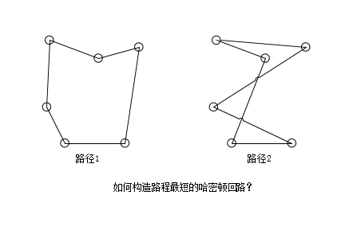
旅行商问题
TSP问题（Traveling Salesman Problem，又称旅行商问题、货郎担问题），是数学领域中的一个著名问题。该问题的描述为：一个旅行商欲不重复无遗漏的路过 个城市并最终回到起点，怎样设计路线使得其行程达到最短。其数学语言描述即：在一个节点数为 的带权无向完全图中，如何构造一条哈密顿回路，使其经过路径的权重和最小。
TSP问题已被证明是一个NP问题，也即是说无法找到一个有效的算法，能够在多项式的时间复杂度以内找到问题的精确解。因此，对于大规模的TSP问题，人们往往采用近似算法以得到问题的较优解。

Slide 3
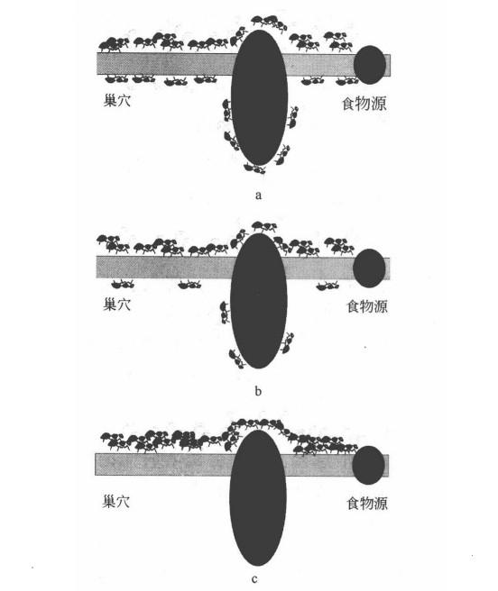
蚁群算法
蚁群算法(Ant Colony Optimization, ACO)是一种模拟进化算法，由Marco Dorigo于1992年在他的博士论文中提出。该算法模拟自然界中蚂蚁觅食寻找路线时表现出的协作行为，广泛应用于各类优化问题的求解。而该算法最常见的应用场景便是对TSP问题进行求解。
蚂蚁通过信息素的释放，与其他的个体之间产生协作。由于信息素的挥发作用，距离食物较近的路线将逐渐积累较高浓度的信息素，而信息素浓度越高的路线又具有较大的概率被其它蚂蚁所选择。在这样一种正反馈机制的作用下，蚁群将逐渐聚集到最优的路径上。这就是蚁群算法的基本思想。

Slide 4
蚁群算法的参数空间
在基本蚁群算法中，针对给定的TSP问题，需要对蚁群设置众多参数。这些参数的选取与算法的全局收敛性和收敛速度有着密切的关联。但由于蚁群算法参数空间的庞大性和各参数之间的关联性，如何确定最优组合参数使蚁群算法求解性能最佳一直是一个极其复杂的优化问题，目前上没有完善的理论依据，大多情况下都是根据经验而定。
信息素强度
信息素挥发系数
信息启发式因子
期望启发式因子
蚁群规模
算法求解性能
信息素强度
期望启发因子
信息启发式因子
信息素挥发系数
蚁群规模

Slide 5
遗传算法
父代种群
根据个体基因计算适应度
根据适应度选择优良个体
随机配对基因交叉互换
个体基因随机突变
蚁群算法参数的选取，可以看成一个多目标组合优化问题。对于这类优化问题，遗传算法(Genetic Algorithm, GA)是一种便于实现并且效果显著的算法。
遗传算法的主要思想为：在问题的潜在解集中选取部分个体并视作一个种群(Population)，将个体的差异性特征（即问题的参数）进行适当的编码作为基因(Gene)，通过定义合适的适应度函数，对种群中的个体进行自然选择。然后对于选择算子作用后的种群进行个体的交叉与变异，最终得到下一代种群。经过一定代数的进化，种群中的个体的平均适应度将明显优于初代种群。

Slide 6
选择算子
个体 | 1 | 2 | 3 | 4 | 5 | 6
适应度 | 5.2 | 3.2 | 1.4 | 1.2 | 0.5 | 1.8
选择运算是遗传算法中最为关键的一个步骤，其中，适应度函数的定义是否合理，将直接影响到算法的全局收敛性与收敛速度。适应度函数是一个种群间个体到非负实数之间的映射函数，体现了个体对于环境的适应程度，适应度越高的个体被选择到下一代的概率也就越大（通常采用轮盘赌方式进行个体选择）。
轮盘赌选择是从染色体群体中选择一些成员的方法，被选中的机率和它们的适应度成比例，染色体的适应度愈高，被选中的概率也愈多。这不保证适应性分数最高的成员一定能选入下一代，仅仅说明它有最大的概率被选中。其工作过程是这样的。

Slide 7
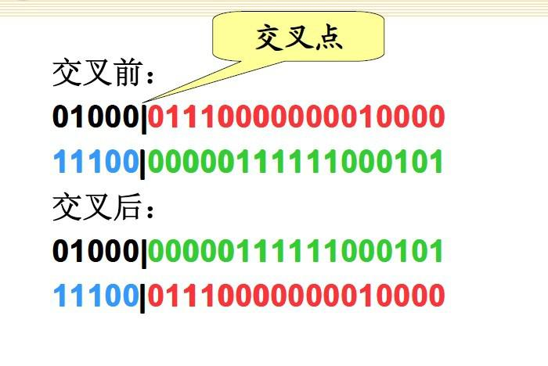
交叉算子
对于被选择出的个体，进行两两随机配对。将配对后的个体之间进行基因交叉互换，用交叉后的基因构造新的个体，将得到的新个体取代旧个体，这个过程称为交叉运算。
本文中采用的交叉策略为单点交叉，即随机选取一个基因位作为交叉点，进行如右图所示的交叉运算。

Slide 8
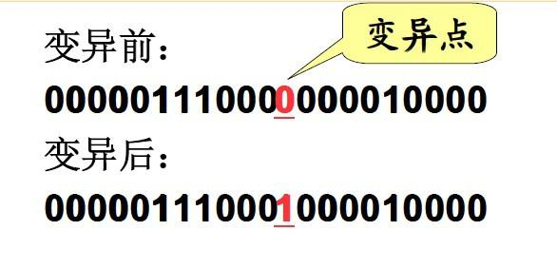
变异算子
为了防止算法陷于局部最优解中，经过交叉算子作用后的种群中每个个体将以一定的概率产生基因突变，突变后得到的个体构成的种群将作为新一代的种群。
本文采用的变异策略为：对于待变异个体的每一个基因位，以某一给定的概率发生变异。

Slide 9
基于遗传算法的蚁群算法参数优化
本文的工作是将蚁群算法作为遗传算法中的个体，对其参数空间进行编码作为个体的基因，并制定合适的适应度函数，通过遗传算法对蚁群算法进行参数优化。在将遗传算法应用于蚁群算法的参数优化的过程中，最核心的步骤为以下两点：
1. 对蚁群算法给出合适的基因编码与解码算法。
2. 给出蚁群算法的适应度函数。

Slide 10
蚁群算法基因的编码与解码
遗传算法的部搜索能力不强，导致这个问题的主要原因是新一代的种群是有上一代种群经过交叉、变异后得到的。即便上一代种群个体已经接近了最优解，经过变异算子作用后，参数值可能会产生较大的变化，导致种群无法继续向最优解方向收敛。
格雷编码是广泛应用于通信、模拟-数字信号转换等领域的一种编码方式。格雷码具有这样一个特性：任意两个相邻整数对应的格雷码之间汉明距离为1。正是由于这个特性的存在，使得格雷码十分适用于遗传算法。编码过后的基因经过突变后，其对应的原始数据只会产生细微的变化。这样可以大大提高遗传算法的局部搜索能力。
十进制参数
二进制码
格雷码基因
二进制编码
格雷编码
二进制解码
格雷解码

Slide 11
蚁群算法的适应度函数
要采用遗传算法对蚁群算法进行参数优化，合理定义蚁群的适应度函数是整个算法的核心。评价一个蚁群求解TSP问题性能的好坏，我们给出以下三个指标（指标具体公式见论文相关章节）：
1. 最佳性能指标
2. 时间性能指标
3. 鲁棒性能指标
蚁群算法性能
最佳性能指标
鲁棒性能指标
时间性能指标
适应度

Slide 12
参数优化的结果
下面给出蚁群算法的各参数在遗传算法作用下，随代数增长的曲线图（五张图分别表示蚂蚁数量、信息素强度、信息启发因子、期望启发因子与信息素强度的变化。图中蓝线为因变量参数的均值，红线为均值加一个标准差，绿线为均值减一个标准差。）

Slide 13
参数优化的结果
通过观察上面各参数经过遗传后变化的曲线图，容易发现，蚂蚁数量、信息启发因子 、期望启发因子 、信息素挥发系数均有较明显的收敛趋势，而信息素浓度并没有显著的收敛于某个值附近。
通过前面所示的图例，我们可以得到蚁群算法的部分参数的较优值。说明通过遗传算法对蚁群算法进行的参数优化取得了较好的结果。

Slide 14
存在的不足
1. 定义蚁群算法适应度函数时，直接忽略了算法的时间性能指标。虽然时间性能指标权重过高会导致蚁群算法向近贪心算法收敛，但该指标也不应直接忽视。而应通过多次试验，给出一个较小的合理权重。
2．在蚁群基因的二进制编码解码过程中，虽然使用了格雷码，但仍然无法完全回避基因突变导致的原参数急剧变化的情况。这也导致算法难以收敛到局部最优解。该问题可以通过更改基因突变策略或使用浮点型编码遗传算法来加以改进。
3．本文中对于蚁群算法的性能指标均是参照求解同一个TSP问题(EIL51)来评价的。然而蚁群算法的众多参数必然与具体的TSP问题相关。这也导致所求得到的结果并非普适于所有类型的TSP问题。对于这一问题，可以考虑将各参数设为以具体TSP问题为变量的函数，将蚁群的适应度作为泛函进行优化分析。然而该解决方法将大大增加计算的复杂度与计算时间。本文仅提出该思路，暂不做讨论。

Slide 15
谢 谢 观 看 ！

